Slide 1



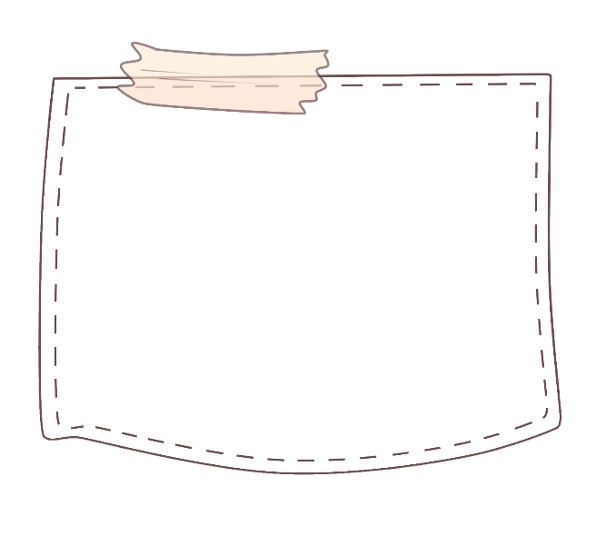





Slide 2


Slide 3






Toán4
Toán 4
Trang 32

Slide 4




01.
03.
Đọc, viết được các số trong phạm vi 100 000
Nhận biết được cấu tạo thập phân của một số
02.
Nhận biết được các số tròn trăm nghìn

Slide 5


Slide 6


Bài 1: Vẽ góc tù (theo mẫu)
MỜI BẠN THỰC HÀNH NHÉ!

Slide 7

Bài 2: Trong các hình ảnh dưới đây, em thấy hình nào có số đo góc là 90 ?
o

Slide 8
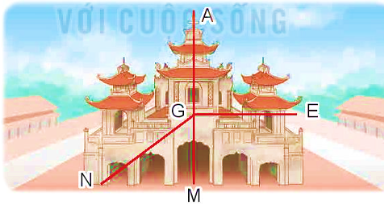
Bài 3: Dùng thước đo góc để đo các góc đỉnh G:
Cạnh GA, GN
Cạnh GA, GE
Cạnh GN, GM

Slide 9







Góc đỉnh G, cạnh GA, GN có số đo bằng ...
120
o
o
60
o
o
150
90
Notes:
Nhấn vào các chữ cái A,B,C,D để kiểm tra đáp án. Nhấn vào nút mũi tên đỏ ở dưới góc phải để quay trở lại slide 1.

Slide 10
Góc đỉnh G, cạnh GA, GE có số đo bằng ...
o
o
60
90
30
o
o
10
Notes:
Nhấn vào các chữ cái A,B,C,D để kiểm tra đáp án. Nhấn vào nút mũi tên đỏ ở dưới góc phải để quay trở lại slide 1.

Slide 11
Góc đỉnh G, cạnh GN, GM có số đo bằng ...
o
o
150
90
o
120
60
o
Notes:
Nhấn vào các chữ cái A,B,C,D để kiểm tra đáp án. Nhấn vào nút mũi tên đỏ ở dưới góc phải để quay trở lại slide 1.

Slide 12
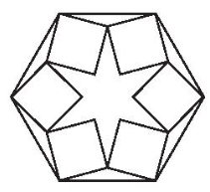
Bài 4: Đ, S?
Trong hình bên có góc nhọn, góc tù, góc vuông
Trong hình bên có góc bẹt
Đ
S

Slide 13
01.
03.
Đọc, viết được các số trong phạm vi 100 000
Nhận biết được cấu tạo thập phân của một số
02.
Nhận biết được các số tròn trăm nghìn

Slide 14


Slide 15








GẤU CON HAM ĂN

Slide 16



Slide 17



Góc vuông lớn hơn góc nào?
CÂU 1:
Góc bẹt
Góc nhọn
Góc tù
Góc vuông

Slide 18


Góc tù lớn hơn góc vuông là
đúng hay sai?
CÂU 2:
Sai
Đúng

Slide 19


Góc bẹt gấp mấy lần góc vuông?
CÂU 3:
1 lần
2 lần
3 lần
4 lần

Slide 20
ĐỊNH HƯỚNG HỌC TẬP
- Hoàn thành các bài tập.
Chuẩn bị bài mới

Slide 21




